Slide 1
Introducción a la Filoinformática:
pan-genómica y filogenómica
Pablo Vinuesa (vinuesa[at]ccg{dot}unam{dot}mx)
Progama de Ingeniería Genómica, CCG-UNAM, México http://www.ccg.unam.mx/~vinuesa/
Todo el material del curso (presentaciones, tutoriales y datos de secuencias) lo encontrarás en:
https://github.com/vinuesa/TIB-filoinfo
Tema 5: Máxima verosimilitud: estima de parámetros
y selección de modelos de sustitución
1. El criterio de optimización de máxima verosimilitud en filogenética
ML y estima de parámetros del modelo de sustitución
ML y acomodo de la heterogeneidad de tasas de sustitución entre sitios (pInv y Gamma)
ML y contraste de hipótesis evolutivas (selección de modelos (LRT, AIC;
hipótesis de reloj molec.)
Notes:
Tema7: máxima verosimilitud, estima de parámetros, selección de modelos y contraste de hipótesis
Genómica Evolutiva I, LCG-UNAM, México. http://cursos.lcg.unam.mx
© Pablo Vinuesa 2011, vinuesa[at]ccg.unam.mx, http://www.ccg.unam.mx/~vinuesa/
<número>

Slide 2
Inferencia Filogenética y Evolución Molecular – Máxima verosimilitud
Tipo de datos
caracteres
discretos
distancias
UPGMA
Neighbour
joining
algoritmo de
agrupamiento
Método de reconstrucción
Máxima
parsimonia
Máxima
verosimilitud
criterio de
optimización
Evolución
mínima
Criterios de optimización II – Máxima verosimilitud (ML)
y selección de modelos de sustitución
1. El criterio de optimización de máxima verosimilitud en filogenética
ML y estima de parámetros del modelo de sustitución
3. ML y contraste de hipótesis evolutivas (selección de modelos (LRT, AIC)

Slide 3
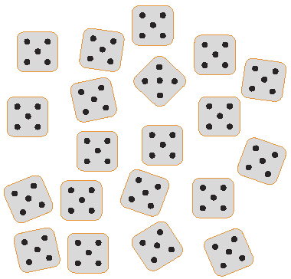
Métodos de reconstrucción filogenética – Máxima Verosimilitud
Máxima verosimilitud: dadas dos topologías, la que hace los datos observados
más probables (“menos sorprendentes”) es la preferida
El método de máxima verosimilitud (ML) considera cada sitio variable del alineamiento
(incluídos singletones). Bajo el criterio de ML se busca la topología que hace más verosímil
el patrón de sustituciones de un alineamiento dado un modelo evolutivo explícito!
Así, para un set de datos D y una hipótesis evolutiva (topología) H, la verosimilitud de dichos
datos viene dado por la expresión:
L_{D}=Pr(D|H) que es la probabilidad de obtener D dada H (una probabilidad condicional) !
Por tanto la topología que hace nuestros datos el resultado evolutivo más probable corresponde
a la estima de máxima verosimilitud de la filogenia (likelihood score ó valor de verosimilitud).
la probabilidad está relacionada con la
“sorpresividad” de los datos
Estaríamos sorprendidos de obtener este resultado, dada
su bajísima probabilidad (1/6)²⁰ ó 1 en 3,656,158, 440,062,976!
Pero la probabilidad depende del modelo probabilístico asumido
En filogenética, las distintas topologías representan a los
distintos modelos, y se selecciona aquel modelo que nos hace
sorprendernos menos de los datos que hemos coleccionado
Notes:
Introducción a la inferencia filogenética molecular
Talleres Internacionales de Bioinformática 2012 - Centro de Ciencias Genómicas, UNAM, Cuernavaca, México
© Pablo Vinuesa 2012, vinuesa@ccg.unam.mx http://www.ccg.unam.mx/~vinuesa/
<número>

Slide 4
Máxima verosimilitud y estima de parámetros de modelos de sustitución
La inferencia filogenética bajo el criterio de máxima verosimilitud se basa en el uso de
una cantidad llamada log-likelihood, en base a la cual se evaluan las topologías
alternativas. Se trata de encontrar aquella que maximiza este valor.
El log-likelihood es el ln de la verosimilitud, que es igual a la probabilidad de los datos
observados condicionada a una topología particular (τ ), set de longitudes de rama (υ )
y modelo de sustitución (φ ). Es por tanto una probabilidad condicional.
Nótese que la verosimilitud no representa la probabilidad de que un árbol sea correcto;
ésta viene determinada por la probabilidad posterior de la estadística bayesiana.
Hablar de la “verosimilitud de un conjunto de datos” no es correcto ya que la verosimilitud
está en función de los parámetros de un modelo estadístico, y no de los datos (D). Los
datos son constantes siendo el modelo lo que es variable al calcular verosimilitudes. Se
puede por lo tanto hablar de verosimilitudes como funciones de modelos o hipótesis (H ).
La verosimilitud de una hipótesis, dado un set de datos, es igual a la
probabilidad condicional de los datos dada una hipótesis.
Formalmente: L (H |D) = Pr(D |H ) = Pr(D |τυφ )
Notes:
Tema7: máxima verosimilitud, estima de parámetros, selección de modelos y contraste de hipótesis
Genómica Evolutiva I, LCG-UNAM, México. http://cursos.lcg.unam.mx
© Pablo Vinuesa 2011, vinuesa[at]ccg.unam.mx, http://www.ccg.unam.mx/~vinuesa/
<número>

Slide 5
Máxima verosimilitud y estima de parámetros de modelos de sustitución
L (H |D) = Pr(D |H ) = Pr(D|τυφ )
Lo mejor es pensar en los árboles como modelos. La verosimilitud de una topología parti-
cular (τ ) será la probabilidad de los datos dada esa topología. Cada topología tiene como
parámetros las longitudes de rama (υ ), y la verosimilitud de un modelo de sustitución (φ )
cambia según varíen los valores de los parámetros de longitud de rama
Por lo tanto se puede concebir la filogenética bajo el criterio de máxima verosimilitud
como un problema de selección de modelos. Se trata de encontar las estimas de los valo-
res de cada parámetro del modelo y luego comparar las verosimilitudes de los distintos mo-
delos, escogiendo el mejor (topología) en base a su verosimilitud
La topología que hace de nuestros datos el resultado evolutivo más probable (dado un mo-
delo de sust.) es la estima de máxima verosimilitud de nuestra filogenia. Por tanto, al
contrario que bajo los criterios de optimización de MP, LS o ME, bajo ML se trata de
seleccionar modelos y parámetros que maximicen la función de optimización.
Notes:
Tema7: máxima verosimilitud, estima de parámetros, selección de modelos y contraste de hipótesis
Genómica Evolutiva I, LCG-UNAM, México. http://cursos.lcg.unam.mx
© Pablo Vinuesa 2011, vinuesa[at]ccg.unam.mx, http://www.ccg.unam.mx/~vinuesa/
<número>

Slide 6
Criterios de optimización: la alteranativa Bayesiana
Aproximaciones tradicionales (matrices de distancia, ME, ML, MP)
- la búsqueda tiene por objetivo encontrar la topología óptima (estima puntual)
- no pueden establecer el soporte
relativo de las biparticiones a
partir de una única búsqueda
MLE
L_{D}
L_{H}= Pr(D|H) = Pr(D|τυφ)
tree space (τ_{i} )
Aproximación Bayesiana
- no busca una solo topología óptima sino una población de árboles muestreados
en función de su probabilidad posterior (algoritmos MCMC)
- la muestra de árboles obtenidos en una sola
sesión de “búsqueda” es usada para valorar
el soporte de cada split en términos de
propabilidad posterior
pP
95%
credibility
interval
tree space (τ_{i} )
Notes:
Introducción a la inferencia filogenética molecular
Talleres Internacionales de Bioinformática 2012 - Centro de Ciencias Genómicas, UNAM, Cuernavaca, México
© Pablo Vinuesa 2012, vinuesa@ccg.unam.mx http://www.ccg.unam.mx/~vinuesa/
<número>

Slide 7
Máxima verosimilitud y estima de parámetros de modelos de sustitución
Cálculo del valor de máxima verosimilitud para una sola secuencia
o árbol trivial con un solo nodo
primeros 25 nt del gen rpoB de Bradyrhizobium japonicum USDA110
ATGGCGCAGCAGACATTCACCGGTC
L = π_{A} π_{T} π_{G} π_{G} π_{C} π_{G} π_{C} π_{A} π_{G} π_{C} π_{A} π_{G} π_{A} π_{C} π_{A} π_{T} π_{T} π_{C} π_{A} π_{C} π_{C} π_{G} π_{G} π_{T} π_{C}
= π_{A}^{nA} π_{C}^{nC} π_{G}^{nG} π_{T}^{nT} = π_{A}⁶ π_{C}⁸ π_{G}⁷ π_{T}⁴
π_{A} = 0.24
π_{C} = 0.32
π_{G} = 0.28
π_{T} = 0.16
ln L = 6 ln (π_{A}) + 8 ln (π_{C}) + 7 ln (π_{G}) + 4 ln (π_{T})
A primera vista podemos sospechar que el modelo de F81 se va a ajustar mejor a los datos
que el de JC69, ya que las frecuencias de nucleótidos difieren claramente de 0.25, con
exceso de Cs y defecto de Ts
Notes:
Tema7: máxima verosimilitud, estima de parámetros, selección de modelos y contraste de hipótesis
Genómica Evolutiva I, LCG-UNAM, México. http://cursos.lcg.unam.mx
© Pablo Vinuesa 2011, vinuesa[at]ccg.unam.mx, http://www.ccg.unam.mx/~vinuesa/
<número>

Slide 8
Máxima verosimilitud y estima de parámetros de modelos de sustitución
Cálculo del valor de máxima verosimilitud para una sola secuencia
o árbol trivial con un solo nodo
primeros 25 nt del gen ropB de Bradyrhizobium japonicum USDA110
ATGGCGCAGCAGACATTCACCGGTC
- Cálculo de lnL bajo el modelo de JC69
ln L = 6 ln (π_{A}) + 8 ln (π_{C}) + 7 ln (π_{G}) + 4 ln (π_{T})
= 6 ln (0.25) + 8 ln (0.25) + 7 ln (0.25) + 4 ln (0.25) = -29.1
- Cálculo de lnL bajo el modelo de F81
π_{A} = 0.24
π_{C} = 0.32
π_{G} = 0.28
π_{T} = 0.16
ln L = 6 ln (π_{A}) + 8 ln (π_{C}) + 7 ln (π_{G}) + 4 ln (π_{T})
= 6 ln (0.24) + 8 ln (0.32) + 7 ln (0.28) + 4 ln (0.16) = -26.6
Por lo tanto el modelo de F81 se ajusta mejor a los datos (-26.6 > -29.1). Esta diferencia
será tanto más notoria cuanto más larga sea la secuencia.
Notes:
Tema7: máxima verosimilitud, estima de parámetros, selección de modelos y contraste de hipótesis
Genómica Evolutiva I, LCG-UNAM, México. http://cursos.lcg.unam.mx
© Pablo Vinuesa 2011, vinuesa[at]ccg.unam.mx, http://www.ccg.unam.mx/~vinuesa/
<número>

Slide 9

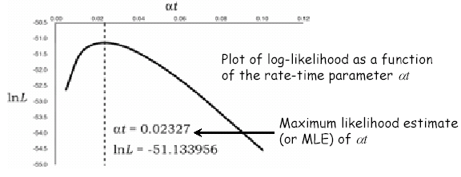
Máxima verosimilitud y estima de parámetros de modelos de sustitución
Estima del parámetro compuesto αt del modelo JC69 para los primeros 30 nts de la
ψη globina de gorila y orangutan
¿Cómo estimamos el valor de αt ? La estima de máxima verosimilitud se obtiene del
análisis de la función de verosimilitud, esencialmente probando diversos valores para
el parámetro y determinando cuál maximiza la función.
d_{JC69} = 3αt
= 3 (0.0237)
= 0.0474
Notes:
Tema7: máxima verosimilitud, estima de parámetros, selección de modelos y contraste de hipótesis
Genómica Evolutiva I, LCG-UNAM, México. http://cursos.lcg.unam.mx
© Pablo Vinuesa 2011, vinuesa[at]ccg.unam.mx, http://www.ccg.unam.mx/~vinuesa/
<número>

Slide 10
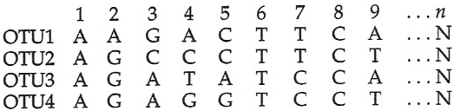
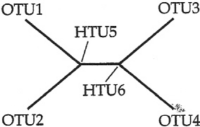
Máxima verosimilitud y estima de parámetros de modelos de sustitución
Esquema del procedimiento del cálulo del valor de verosimilitud de un árbol con 4 OTUs
* * *
GAATCCGA
En un “árbol” con sólo 2 OTUs no
tenemos ningún nodo interior o
ancestral. El cómputo lo realizamos
directamente sobre los datos
observados
* * *
GGATGCGT
GAATCCGA
GGATGCGT
L = L₁ L₂ ... L₈ =
= [1/16 (1 + 3e^{-4αt} )]⁵ [1/16 (1 - e^{-4αt} )]³
La complicación adicional que encontramos para el cálculo de verosimilitudes de árboles
con > 3 OTUs radica esencialmente en que tenemos ahora nodos interiores para los
que carecemos de observaciones. Se trata de unidades taxonómicas hipotéticas HTUs.
En este caso, para calcular la verosimilitud del árbol tenemos que considerar cada
posible estado de caracter para cada nodo interior y para cada topología !!!.
Notes:
Tema7: máxima verosimilitud, estima de parámetros, selección de modelos y contraste de hipótesis
Genómica Evolutiva I, LCG-UNAM, México. http://cursos.lcg.unam.mx
© Pablo Vinuesa 2011, vinuesa[at]ccg.unam.mx, http://www.ccg.unam.mx/~vinuesa/
<número>

Slide 11
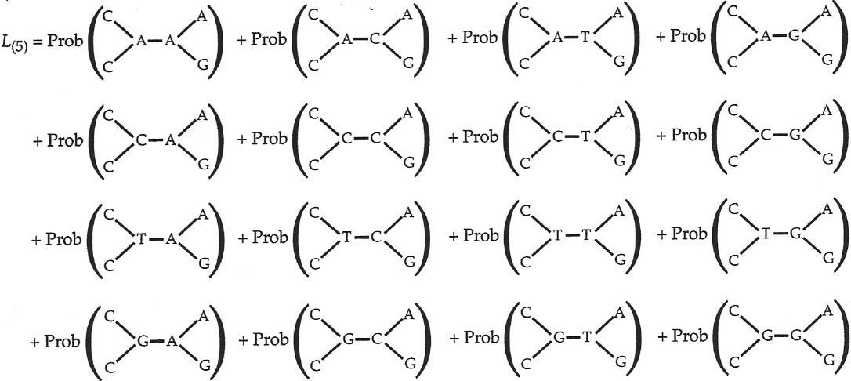
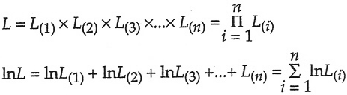
Máxima verosimilitud y estima de parámetros de modelos de sustitución
Esquema del procedimiento del cálculo del valor de verosimilitud de un árbol con 4 OTUs
Para 4 OTUs existen
3 topologías posibles.
Por ello hemos de
repetir este cálculo
para cada una de
ellas con el fin de
encontrar la topol.
más verosímil
La verosimilitud para cada sito representa
la suma sobre todas las posibles asignaciones
de estados de caracter en todas las ramas
interiores de un árbol. La verosimilitud
total es el producto de las veros. por sitio.
Notes:
Tema7: máxima verosimilitud, estima de parámetros, selección de modelos y contraste de hipótesis
Genómica Evolutiva I, LCG-UNAM, México. http://cursos.lcg.unam.mx
© Pablo Vinuesa 2011, vinuesa[at]ccg.unam.mx, http://www.ccg.unam.mx/~vinuesa/
<número>

Slide 12
Máxima verosimilitud y estima de parámetros de modelos de sustitución
La inferencia filogenética bajo el criterio de máxima verosimilitud implica
MUCHISIMO TRABAJO COMPUTACIONAL
(=> mucho tiempo de trabajo de procesador)
Las verosimilitudes globales han de ser maximizadas para cada topol. Para ello necesitamos:
- encontrar EMV para cada long. de rama y cada parámetro del modelo de sust.
- ello implica calcular la verosimilitud global muchas, pero que muchas veces
En la práctica los árboles de ML se estiman en múltiples ciclos, en los
que se van optimizando secuencialmente los diversos parámetros del modelo de sustitución
y longitudes de rama. La estima conjunta de todos los parámetros se hace computacio-
nalmente prohibitiva
Por lo general se comienzan estos ciclos partiendo de una topología obtenida por un
método rápido, tal como NJ o MP. Sobre esta topología se ajustan los valores de los pará-
metros del modelo. A continuación se emplea algún método de reajuste de topología
(branch swapping) y se ajustan las longitudes de rama, cerrando un ciclo. En múltiples ciclos
consecutivos se va optimizando la topología y long. de rama, hasta que convergen en la
estima de máxima verosimilitud global
Notes:
Introducción a la inferencia filogenética molecular
Talleres Internacionales de Bioinformática 2012 - Centro de Ciencias Genómicas, UNAM, Cuernavaca, México
© Pablo Vinuesa 2012, vinuesa@ccg.unam.mx http://www.ccg.unam.mx/~vinuesa/
<número>

Slide 13
Máxima verosimilitud y estima de parámetros de modelos de sustitución
¿Vale la pena tanto cómputo?
Uso eficiente de la información
- la MP ignora los sitios constantes y autapomórficos
- los métodos de distancia pierden toda la información no capturada en la
matriz de distancias pareadas
- la inferencia bajo MV es más consistente que los métodos anteriores cuando
existe heterogeneidad en longitudes de rama (inconsistencia en MP) y cuando
el diámetro de los árboles es grande (inconsistencia en métodos de distancia)
Generalidad de modelo
- algunos modelos pueden implementarse en métodos de distancia, pero la estima
del valor de los parámetros no puede hacerse de manera precisa y consistente
- los modelos más complejos sólo pueden implementarse bajo MV
Notes:
Tema7: máxima verosimilitud, estima de parámetros, selección de modelos y contraste de hipótesis
Genómica Evolutiva I, LCG-UNAM, México. http://cursos.lcg.unam.mx
© Pablo Vinuesa 2011, vinuesa[at]ccg.unam.mx, http://www.ccg.unam.mx/~vinuesa/
<número>

Slide 14
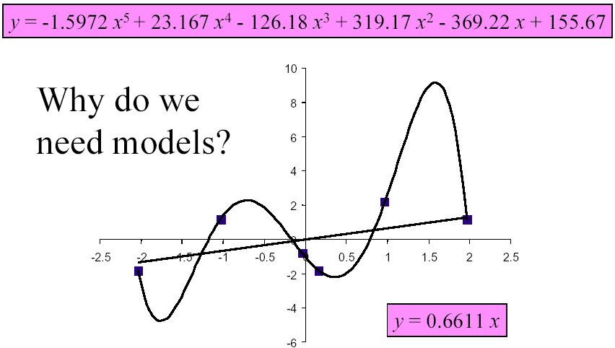
Máxima verosimilitud y estima de parámetros de modelos de sustitución
2. Selección de modelos de sustitución de secuencias de DNA
En términos generales modelos complejos se ajustan mejor a los datos que los simples.
Idealmente se ha de seleccionar un modelo los suficientemente complejo (rico en pará-
metros) como para describir adecuadamente las características más notables del
patrón de sust. del set de datos, pero no sobreparametrizando, para evitar colineariedad
de parámetros (redundancia), tiempos excesivamente largos de cómputo y estimas poco
precisas de los parámetros por excesiva varianza.
ajuste a los datos
observados produ-
cidos por una fun-
ción polinomial vs.
una func. lineal
añadir parámetros a un modelo generalmente
mejora su ajuste a los datos observados
modelos infra-parametrizados conducen a un
pobre ajuste a los datos observados
modelos supra-parametrizados conducen a
una pobre predicción de eventos futuros
existen métodos estadísticos para selec-
cionar modelos ajustados a cada set de datos
Notes:
Tema7: máxima verosimilitud, estima de parámetros, selección de modelos y contraste de hipótesis
Genómica Evolutiva I, LCG-UNAM, México. http://cursos.lcg.unam.mx
© Pablo Vinuesa 2011, vinuesa[at]ccg.unam.mx, http://www.ccg.unam.mx/~vinuesa/
<número>

Slide 15
Máxima verosimilitud y estima de parámetros de modelos de sustitución
2. Selección de modelos de sustitución de secuencias de DNA y Proteína
Se deben de usar pruebas estadísticas para seleccionar el modelo que mejor se ajusta
a los datos de entre los disponibles. Este ajuste de los modelos a los datos puede ser
evaluado usando pruebas de razones de verosimilitud (likelihood ratio tests, LRTs) o
usando criterios de información de Akaike o bayesianao (AIC y BIC, respectivamente).
Se puede usar una prueba de LRT para evaluar la capacidad que tiene un modelo parti-
cular en ajustar los datos.
Idealmente debemos de seleccionar el mejor modelo para cada gen o región genómica que
queramos analizar. No conviene hacerlo para una supermatriz de alineamientos concate-
nados. El uso de modelos particionados en los que se ajusta el modelo para cada posición
de los codones, por cada gen a analizar, resultan generalmente en ajustes globales
significativamente mejores que modelos promediados para cada gen.
Notes:
Tema7: máxima verosimilitud, estima de parámetros, selección de modelos y contraste de hipótesis
Genómica Evolutiva I, LCG-UNAM, México. http://cursos.lcg.unam.mx
© Pablo Vinuesa 2011, vinuesa[at]ccg.unam.mx, http://www.ccg.unam.mx/~vinuesa/
<número>

Slide 16
Máxima verosimilitud y estima de parámetros de modelos de sustitución
3. Prueba de razón de verosimilitudes (LRT)
Una manera natural y muy usada de comparar el ajuste relativo de dos modelos alterna-
tivos a una matriz de datos es contrastar las verosimilitudes resultantes mediante la
prueba de razones de verosimilitud (RV) ó likelihood ratio test (LRT):
Δ = 2(log_{e} L₁ - log_{e} L₀)
donde L₁ es el valor de ML global para la hipótesis alternativa (modelo más rico en pará-
metros) y L₀ es el valor de ML global para la hipótesis nula (el modelo más simple).
Δ >= 0 siempre, ya que los parámetros adicionales van a dar una mejor explicación de la
variación estocástica en los datos que el modelo más sencillo.
Cuando los modelos a comparar están anidados (L₀ es un caso especial de L₁) el estadístico
Δ sigue aproximadamente una distribución χ² con q grados de libertad, donde
q = diferencia entre el no. de parámetros libres entre L₁ y L₀ .
Notes:
Tema7: máxima verosimilitud, estima de parámetros, selección de modelos y contraste de hipótesis
Genómica Evolutiva I, LCG-UNAM, México. http://cursos.lcg.unam.mx
© Pablo Vinuesa 2011, vinuesa[at]ccg.unam.mx, http://www.ccg.unam.mx/~vinuesa/
<número>

Slide 17
Máxima verosimilitud y estima de parámetros de modelos de sustitución
3. Prueba de razón de verosimilitudes (LRT)
El LRT es por tanto una prueba estadística para cuantificar la bondad relativa de ajuste
entre dos modelos anidados. Veamos un ejemplo. Vamos seleccionar entre los modelos
JC69, F81, HKY85 y TrN93 para el set de datos de mtDNA-primates.nex, considerando
sólo las regiones codificadoras y eliminando Lemur_catta, Tarsius_syrichta y
Saimiri_scireus y usando un árbol NJ sobre el cual estimar parámetros
Modelo -lnL
JC69 3585.54820
F81 3508.04085
HKY85 3233.34395
TrN93 3232.29439
¿ Qué podemos concluír de estos valores de
–lnL en cuanto a la importancia relativa de
los parámetros considerados por estos
modelos en cuanto al nivel de ajuste a los datos
que alcanzan ?
Notes:
Tema7: máxima verosimilitud, estima de parámetros, selección de modelos y contraste de hipótesis
Genómica Evolutiva I, LCG-UNAM, México. http://cursos.lcg.unam.mx
© Pablo Vinuesa 2011, vinuesa[at]ccg.unam.mx, http://www.ccg.unam.mx/~vinuesa/
<número>

Slide 18
Máxima verosimilitud y estima de parámetros de modelos de sustitución
3. Prueba de razón de verosimilitudes (LRT)
Modelo -lnL
JC69 3585.54820
F81 3508.04085
HKY85 3233.34395
TrN93 3232.29439
H₀ a rechazar (o hipótesis anidadas a evaluar)
1. igual frec. de bases
2. Ti = Tv
3. tasas de Ti iguales
...
modelos diff. GL = q X² P
JC-F81 3 - 0 = 3 155 0
JC-HKY85 4 - 0 = 4 704.4 0
JC-TrN 5 – 0 = 5 706.4 0
F81-HKY85 4 – 3 = 1 549.4 0
F81-TrN 5 – 3 = 2 551.4 0
KHY-TrN 5 – 4 = 1 2.1 0.15
Por lo tanto el modelo
seleccionado es el HKY
En R caluclamos el valor crítico usando nivel de certidumbre (0.95 o 0.99) y y df) :
qchisq(0.95, df); rechazamos H0 si X2 observada > valor crítico
La p la calculamos así: 1 – pchisq(X2,df)
http://www.fourmilab.ch/rpkp/experiments/analysis/chiCalc.html
Notes:
Tema7: máxima verosimilitud, estima de parámetros, selección de modelos y contraste de hipótesis
Genómica Evolutiva I, LCG-UNAM, México. http://cursos.lcg.unam.mx
© Pablo Vinuesa 2011, vinuesa[at]ccg.unam.mx, http://www.ccg.unam.mx/~vinuesa/
<número>

Slide 19
Máxima verosimilitud y estima de parámetros de modelos de sustitución
3. Prueba de razón de verosimilitudes (LRT)
Modelo -lnL
HKY85 3233.34395
HKY85 +G 3145.29031
HKY85 +I+G 3142.36439
H₀ a rechazar (o hipótesis anidadas a evaluar)
1. tasa homogénea de sust entre sitios
2. no existe proporción de sitios invariantes
modelos diff. GL = q X² P
HKY85-vs. +G 1 176 0
HKY85+G vs. I+G 1 5.85 0.015
Por lo tanto el modelo
seleccionado es el HKY+G
si tomamos 0.01 como punto
de corte, o HKY+I+G si
usamos alfa = 0.05.
Notes:
Tema7: máxima verosimilitud, estima de parámetros, selección de modelos y contraste de hipótesis
Genómica Evolutiva I, LCG-UNAM, México. http://cursos.lcg.unam.mx
© Pablo Vinuesa 2011, vinuesa[at]ccg.unam.mx, http://www.ccg.unam.mx/~vinuesa/
<número>

Slide 20
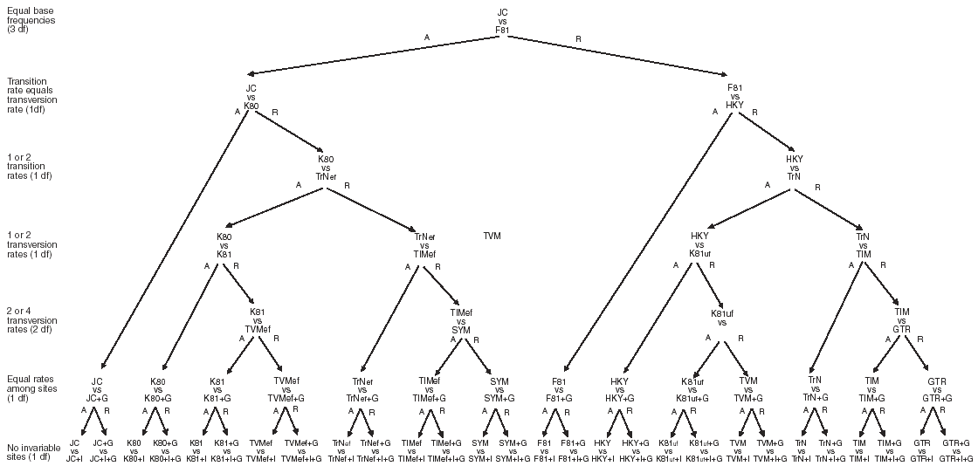
Máxima verosimilitud y estima de parámetros de modelos de sustitución
3. Esquema jerárquico de efectuar LRTs partiendo desde el modelo más sencillo (JC69)
H₀
A = acepto
R = rechazo
HKY+I+G
Notes:
Tema7: máxima verosimilitud, estima de parámetros, selección de modelos y contraste de hipótesis
Genómica Evolutiva I, LCG-UNAM, México. http://cursos.lcg.unam.mx
© Pablo Vinuesa 2011, vinuesa[at]ccg.unam.mx, http://www.ccg.unam.mx/~vinuesa/
<número>

Slide 21
Máxima verosimilitud y estima de parámetros de modelos de sustitución
4. Selección de modelos usando criterios de información
LRT compara pares de modelos anidados. Los criterios de información como el Akaike
information criterion (AIC) y Bayesian information criterion (BIC) comparan simultá-
neamente todos los modelos en competición y permiten seleccionar modelos aunque no
sean anidados.
Se trata nuevamente de incorporar tanta complejidad (parámetros) al modelo como
requieran los datos. La verosimilitud para cada modelo es penalizada en función del
número de parámetros: a mayor cantidad de parámetros mayor penalización.
Notes:
Tema7: máxima verosimilitud, estima de parámetros, selección de modelos y contraste de hipótesis
Genómica Evolutiva I, LCG-UNAM, México. http://cursos.lcg.unam.mx
© Pablo Vinuesa 2011, vinuesa[at]ccg.unam.mx, http://www.ccg.unam.mx/~vinuesa/
<número>

Slide 22
Máxima verosimilitud y estima de parámetros de modelos de sustitución
4. Selección de modelos usando criterios de información
AIC. Es un estimador no sesgado del parámetro de contenido de información de
Kullback-Leibler, el cual es una medida de la información perdida al usar un modelo
para aproximar la realidad. Por tanto, a menor valor de AIC mejor ajuste del
modelo a los datos. Al penalizar por cada parámetro adicional, considera tanto la
bondad de ajuste como la varianza asociada a la estima de los parámetros.
AIC_{i} = -2ln L_{i} + 2 N_{i} N_{i} = no. de parámetros libres en el modelo i
L_{i} = verosimilitud bajo el modelo i
Notes:
Tema7: máxima verosimilitud, estima de parámetros, selección de modelos y contraste de hipótesis
Genómica Evolutiva I, LCG-UNAM, México. http://cursos.lcg.unam.mx
© Pablo Vinuesa 2011, vinuesa[at]ccg.unam.mx, http://www.ccg.unam.mx/~vinuesa/
<número>

Slide 23
Máxima verosimilitud y estima de parámetros de modelos de sustitución
4. Selección de modelos usando criterios de información: AIC
Se pueden usar los estadísticos de diferencias en AIC (Δ_{i}) y ponderaciones de Akaike
para cuantificar el nivel de incertidumbre en la selección del modelo. Las Δ_{i} son AICs
re-escalados con respecto modelo con el AIC más bajo (minAIC), de modo que
Δ_{i} = AIC_{i} – minAIC.
Las Δ_{i} son fáciles de interpretar y permiten ordenar los modelos cadidatos. Así, modelos
con Δ_{i} en un rango de 1-2 con respecto al modelo ganador tienen un soporte sustancial y
deben de ser considerados como modelos alternativos. Modelos con Δ_{i} en un rango de 3-7
con respecto al modelo ganador tienen un soporte significativamente inferior, y modelos
con Δ_{i} > 10 carecen de soporte.
Notes:
Tema7: máxima verosimilitud, estima de parámetros, selección de modelos y contraste de hipótesis
Genómica Evolutiva I, LCG-UNAM, México. http://cursos.lcg.unam.mx
© Pablo Vinuesa 2011, vinuesa[at]ccg.unam.mx, http://www.ccg.unam.mx/~vinuesa/
<número>

Slide 24
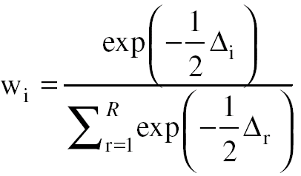

Máxima verosimilitud y estima de parámetros de modelos de sustitución
4. Selección de modelos usando criterios de información: AIC
Las ponderaciones o pesos de Akaike (w_{i}) son los AIC relativos normalizados para
cada modelo en competición y pueden ser interpretados como la probabilidad de que
un modelo es la mejor abstracción de la realidad dados los datos. Para R modelos
candidatos a evaluar:
Una aplicación muy útil de los w_{i} es que la inferencia se puede promediar a partir de los
modelos que muestran valores de no w_{i} triviales. Así, una estima del valor del parámetro
a de la distribución gamma promediada a partir de varios modelos se calcularía así:
También podemos reconstruir filogenias bajo los distintos
modelos con peso significativo y combinar los árboles resultantes acorde a sus
pesos de Akaike. Esta estrategia es particularmente útil en un contexto bayesiano.
Notes:
Tema7: máxima verosimilitud, estima de parámetros, selección de modelos y contraste de hipótesis
Genómica Evolutiva I, LCG-UNAM, México. http://cursos.lcg.unam.mx
© Pablo Vinuesa 2011, vinuesa[at]ccg.unam.mx, http://www.ccg.unam.mx/~vinuesa/
<número>

Slide 25
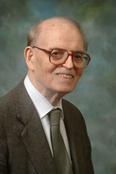
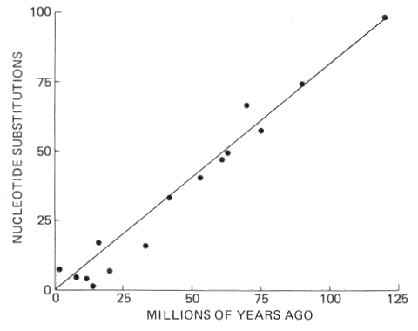
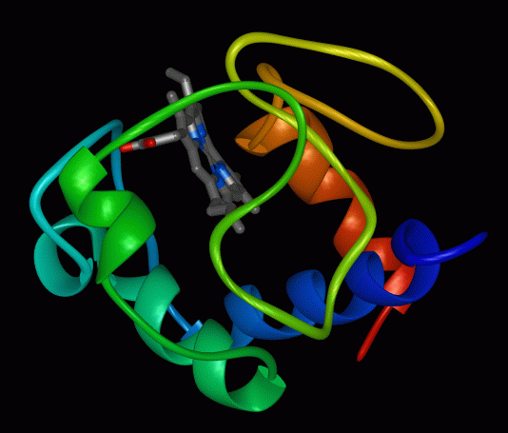

Máxima verosimilitud y estima de parámetros de modelos de sustitución
5. LRT del reloj molecular global
Emile Zuckerkandl, uno de los pioneros de la disciplina de la evolución molecular,
fue de los primeros en descubrir que las moléculas de DNA y las proteínas que
codifican son “documentos de la historia evolutiva” dada la relativa constancia
con la que acumulan variaciones (mutaciones).
Nace la hipótesis del reloj molecular que postula que la distancia genética entre dos
secuencias que codifican para la misma proteína, pero aislada de diferentes organismos,
incrementa más o menos linealmente con respecto al tiempo de divergencia entre las
especies. Es decir, la tasa de evolución para una proteína dada es relativamente contante
a lo largo del tiempo
Notes:
Tema7: máxima verosimilitud, estima de parámetros, selección de modelos y contraste de hipótesis
Genómica Evolutiva I, LCG-UNAM, México. http://cursos.lcg.unam.mx
© Pablo Vinuesa 2011, vinuesa[at]ccg.unam.mx, http://www.ccg.unam.mx/~vinuesa/
<número>

Slide 26
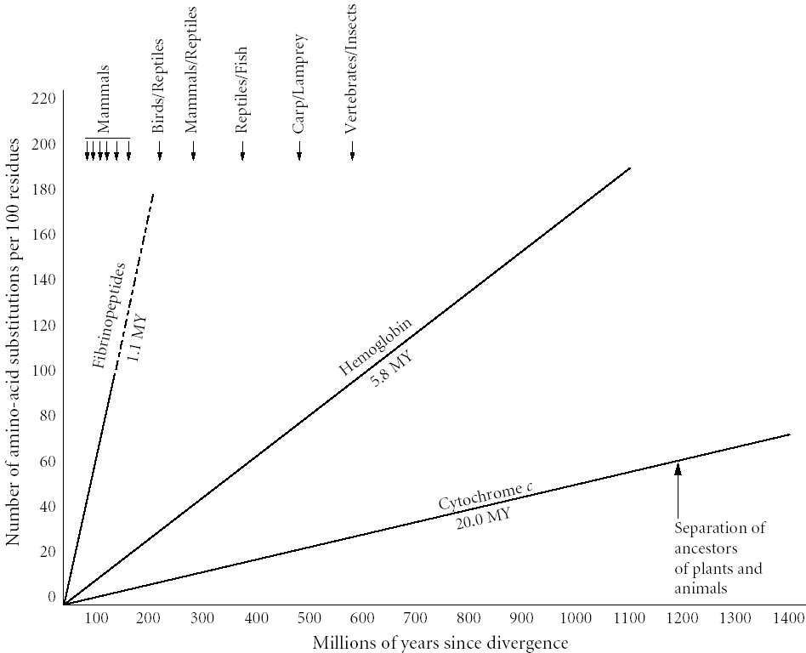
tasas de evolución de tres proteínas
en sustituciones/sitio/MY
“Mira retrospectiva en el tiempo”
fibrinopéptidos: 50- 200 MY
hemoglobinas: 200- 800 MY
citocromo C: 400-1300 MY
Distintas proteínas presenta diversas tasas de sustitución. Así los fibrinopéptidos presen-
tan relativamente pocas constricciones, presentando una elevada tasa de sustitución neutral.
Citocromo C, en cambio, presenta mayores constricciones evolutivas y presenta una tasa de
sustitución menor. La hipótesis del reloj molecular dice que esta tasa, para ciertas proteínas,
se mantiene constante en distintos linajes.
(de Hartl y Clark, 1997. Principles of Population Genetics, Sinauer)
Notes:
Tema7: máxima verosimilitud, estima de parámetros, selección de modelos y contraste de hipótesis
Genómica Evolutiva I, LCG-UNAM, México. http://cursos.lcg.unam.mx
© Pablo Vinuesa 2011, vinuesa[at]ccg.unam.mx, http://www.ccg.unam.mx/~vinuesa/
<número>

Slide 27
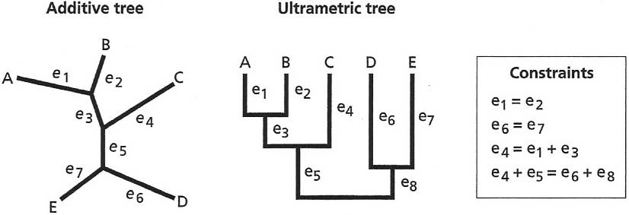
Máxima verosimilitud y estima de parámetros de modelos de sustitución
5. LRT del reloj molecular global
In ausencia de un reloj molecular (modelo de tasas libres de evolución) y para un árbol
bifurcante no enraizado se han de inferir 2n-3 longitudes de rama.
Forzando un modelo de evolución bajo reloj molecular global (todos los linajes evolucionan
con igual tasa), el árbol está enraizado y se tienen que estimar sólo n-1 longitudes
de rama.
(2n-3) = 7 ramas
independientes
(n-1) = 4 ramas
independientes
Notes:
Tema7: máxima verosimilitud, estima de parámetros, selección de modelos y contraste de hipótesis
Genómica Evolutiva I, LCG-UNAM, México. http://cursos.lcg.unam.mx
© Pablo Vinuesa 2011, vinuesa[at]ccg.unam.mx, http://www.ccg.unam.mx/~vinuesa/
<número>

Slide 28
Máxima verosimilitud y estima de parámetros de modelos de sustitución
5. LRT del reloj molecular global y local
La hipótesis de reloj molecular = H₀ por representar un caso particular (restringido) de
la hipótesis más general (H₁ ) que asume distintas tasas para cada linaje. Por ello podemos
evaluar la hipótesis de reloj molecular usando LRTs. Para ello comparamos el valor del
estadístico LRT con una distribución Χ ² con (2n-3) – (n-1) = n-2 GL, ya que la única
diferencia en estima de parámetros es el número de longitudes de rama que hay que
estimar.
La hipótesis de reloj molecular puede ser relajada, permitiendo una tasa constante de
sustitución sólo dentro de un clado particular y asumiendo tasas heterogéneas para el
resto de los linajes de una filogenia (modelo de reloj molecular local).
El reloj molecular global sería un caso especial de un modelo de reloj local, el cual a su
vez es representa un modelo constreñido o especial del modelo de tasas libres. Estos
modelos pueden ser comparados de manera pareada usando LRTs.
Notes:
Tema7: máxima verosimilitud, estima de parámetros, selección de modelos y contraste de hipótesis
Genómica Evolutiva I, LCG-UNAM, México. http://cursos.lcg.unam.mx
© Pablo Vinuesa 2011, vinuesa[at]ccg.unam.mx, http://www.ccg.unam.mx/~vinuesa/
<número>

Slide 29
Máxima verosimilitud y estima de parámetros de modelos de sustitución
5. LRT del reloj molecular global: un ejemplo
1. Usaremos nuevamente el set de datos de mtDNA-primates.nex, eliminando a
Lemur_catta, Tarsius_syrichta y Saimiri_scireus y excluyendo regiones no codificadoras.
2. Obtenemos una filogenia NJ sobre la cual estimaremos los parámetros del modelo de
sust. HKY+I+G bajo modelo de tasas libres.
3. Enraizamos el árbol en memoria con rootTrees y reestimamos el valor global de verosi-
militud usando los mismos valores de parámetros estimados en (2), forzando el modelo
de reloj molecular global (lset clock=yes;)
Δ = 2(lnL₁ - lnL₀) = 4.81232
-lnL hipótesis
3124.46376 tasas libres
3126.86992 reloj global
GL = no. OTUs -2 = 9-2 = 7
P = 0.6828
podemos aceptar la hipótesis de reloj global
Notes:
Tema7: máxima verosimilitud, estima de parámetros, selección de modelos y contraste de hipótesis
Genómica Evolutiva I, LCG-UNAM, México. http://cursos.lcg.unam.mx
© Pablo Vinuesa 2011, vinuesa[at]ccg.unam.mx, http://www.ccg.unam.mx/~vinuesa/
<número>

